Slide 1
“ECO-FRIENDLY DECKING” PROPOSAL
“데크친환경 ” 제안서
The Bamboo in the Decking
B.P WOOD DECKING
BAMBOO PRESSING WOOD
(고압축 천연목재)
Eco Grade
주식회사 휴플러스 (HUPLUS CO.,LTD )
판매원 신 테 크
062)515-7988 010-9784-6889

Slide 2
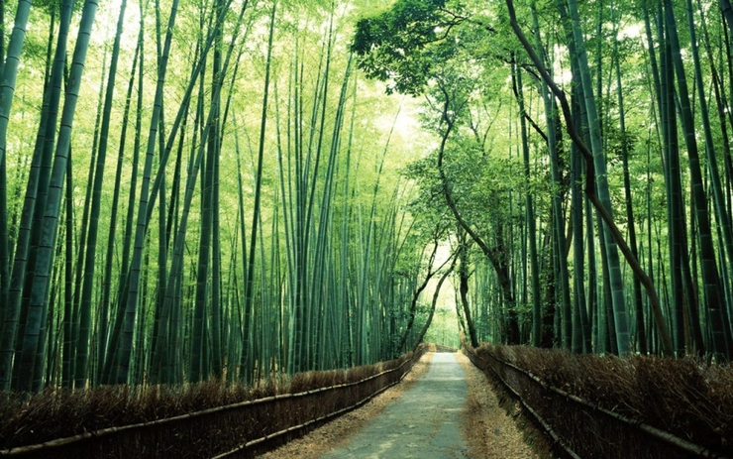
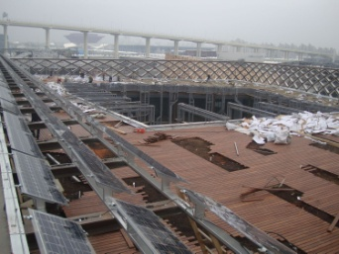
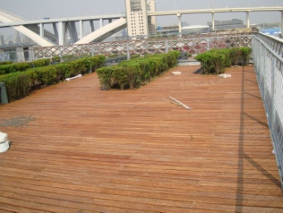
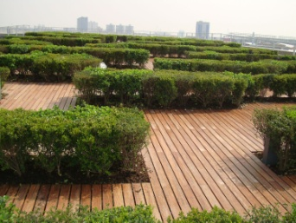
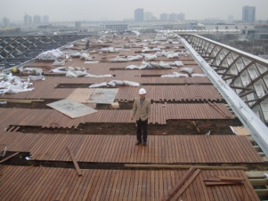
What is the Bamboo Pressing wood?
B.P WOOD란?
산림을 훼손 하지 않고 성장이 빠르며 어떠한 환경에서도 잘 자라는 대나무는 전 세계 건축가들에게 각광받는 건축자재로 떠오르고 있습니다. 또한 대나무는 1에이커당 12억톤의 이산화탄소를 정화시키는 자정능력을 지닌 100% 친환경 소재입니다. 저희 B.P WOOD는 이러한 대나무를 소재로 초 고압(3000~5000ton)의 프레스 장비를 이용하여 목재의 고유성질을 유지시키면서 고밀도, 고강도의 목재로 재탄생시킨 친환경 고기능성 목재입니다.
Bamboo forest
Green technology
목재 건조기술
목재 고압축기술
Eco –friendly green material
친환경 물질
Bamboo pressing wood
고압축 천연목재
B.P WOOD DECKING
중국 상해 EXPO 프랑스관 시공 전경

Slide 3
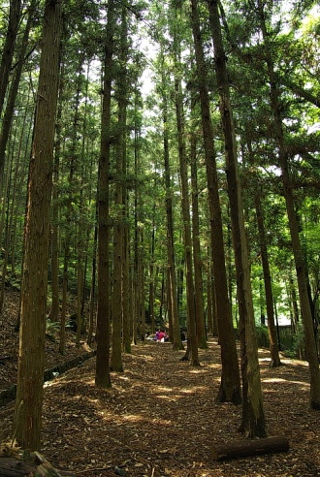
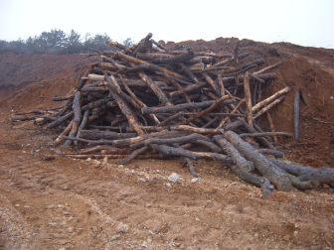
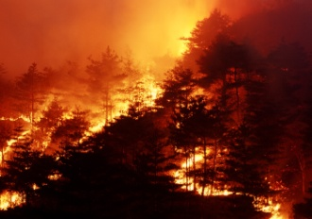
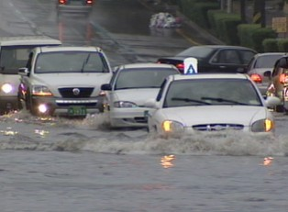
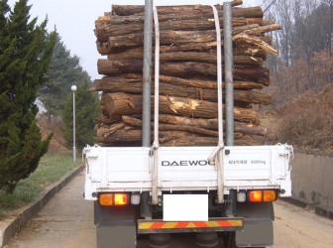
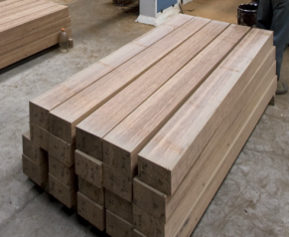
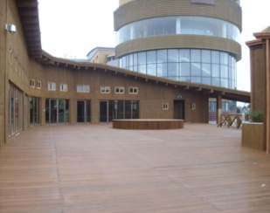
Why the high pressing wood that B.P WOOD is eco-friendly?
고압축 천연목재 B.P WOOD가 친환경제품인 이유는?
원목을 이용하여 목제품을 제조하게되면 통상 원목부피의 25~40%의 정도의 제품이 생산되게 됩니다.
하지만 고압축 천연목재의 제조과정에서는 원목부피의 70%이상을 원재료로 이용할 수가 있을 뿐 아니라 경제성이 없어 버려지는 간벌목, 소경목, 연질목 등의 목재도 원재료로 이용할 수가 있어 산림자원의 낭비를 억제할 수 있습니다.
한편 고압축 천연목재 제조기술은 교토의정서에 의거 탄소장기고정화 기술로 지정하고 있고, 목재건축자재의 경우 탄소장기고정효과를 70년 인정하기때문에 고압축 천연목재는 친환경 건축자재로 인정받고 있으며 북미 유럽 일본 등지에서 차세대 건축자재로써 각광받고 있습니다.
3~5년 이내 자연분해 (탄소배출권 손실)
탄소장기고정효과 (70년 인정)

Slide 4
The Feature of high pressing wood
고압축 천연목재의 특징
1. 쇠처럼 단단하다.
Iron wood(쇠처럼 단단한 나무)라 불리며 이는 마치 쇠와 유사한 경도로 단단함이 대리석과 같아 불리는 명칭이다.
따라서 하이힐이나 가구의 움직임, 날카로운 외부 충격으로부터 표면에 손상이 거의 없으므로 세련된 외관을 오래 유지 할 수 있다.
2. 치수가 안정적이다.
노출된 환경에서도 방부목에 비하여 2배 이상의 치수안정성을 갖는다.
따라서 시공 후 오랜 시간이 지나도 시공직후의 깔끔한 원형을 유지할 수 있다.
3. 반영구적 수명을 갖는다.
뒤틀림, 구부러짐, 할열, 부후 등으로부터 20년 이상의 내구년한을 갖습니다.
4. 목재의 천연질감을 그대로 가지고 있다.
건조, 압축단계를 거쳤지만 목재의 성질을 그대로 유지시키면서 가공하였기에 목재의 천연질감을 그대로 지니고 있습니다.
목분을 이용한 합성목재가 플라스틱의 느낌을 주는 한계를 완벽하게 극복하여 천연나무보다 더 자연스러운 질감을 갖습니다.
5. 어떠한 환경에서도 사용이 가능하다.
습기에 의한 영향을 거의 받지 않아 욕실 주방 수영장 데크 등 어느 곳에서도 사용이 가능합니다.
6. 친환경적인 제품이다.
산림훼손이나 폐목의 소각으로인한 자연의 파괴를 막고 심지어 제품의 압축생산 과정에 있어서도 버려지는 폐목을 태워 동력을 발생시킵니다.

Slide 5
The Flow of decking meterials in korea
데크재의 시장흐름
구 분 | 제1세대 | 제2세대 | 제3세대 | 제4세대
주요자재 | 방부목 | 하드우드 | 합성목재 | 대나무 고압축천연목재
 | Treatmented Wood | Hard Wood | Wood Prastic Composite | Bamboo Pressing Wood
장점 | 천연질감 | 천연질감 | 친환경제품(목분50%이상) | 친환경제품(대나무100%)
 | 가격저렴 | 물리적 특성 양호 | 관리필요주기가 장기간임 | 천연질감
 |  |  |  | 물리, 화학적특성 우위
단점 | 인체유해논란 | 산림훼손가속 | 수축율심함 | 천연목재와 마찬가지로 주기적인 청결유지, 관리필요.
 | 변형(갈라짐,뒤틀림)심함 | 수급 불안정 | 플라스틱 질감
 | 주기적관리 필요 | 주기적관리 필요 | 물리적 특성 대비 고가임
국내사용시기 | 80년대후반-현재 | 전통적 소재,2000년대초-현재 | 2006년 - 현재 | 2009년 - 현재
국내 건축시장에서 목재 데크의 개념이 도입된 것은 80년대초로써 미국식 경량목조주택과 함께 CCA방부목이 소개되었고 88년 올림픽 이후 목조주택의 성장과 함께 방부목은 데크재의 유용한 자재로 자리매김을 하였다. 하지만 2000년대초 방부목의 유해성 논란과 함께 업계에서는 몇가지 대안이 제시되었다. 첫째는 유해성 논란에서 자유로운 친환경 약재(ACQ,Cazu등)를 사용한 방부목의 사용 둘째는 하드우드 계열(이페,울린,방길라이,말라스 등)의 천연목재의 사용 셋째는 목재를 대체할 새로운 소재(합성목재)의 개발 등이 그것이다. 하지만 방부목의 경우 친환경 약제를 사용한다 하더라도 유해성 논란에서 자유로울 수 없고 하드우드의 경우는 자재수급이 불안정하고 산림을 지속적으로 훼손해야 하며 합성목재의 경우는 목분을 일정비율(50% 이상)로 혼합한 플라스틱제품이어서 친환경여부에 대한 논란과 함께 플라스틱 느낌의 극명한 한계를 보여주고 있다. 한편 고압축 천연목재는 이러한 단점을 모두 극복할 수 있을 뿐 아니라 물리적 특성에서도 기존제품(방부목,하드우드,합성목재) 보다 우위에 있으면서 가격 또한 저렴하여 유럽 미국 일본 등지에서는 선풍적으로 이용되고 있으며 중국도 2010 상해엑스포 현장에 동 자재를 적용하는 등 향후 데크제의 대세가 될 것으로 예상된다.

Slide 6
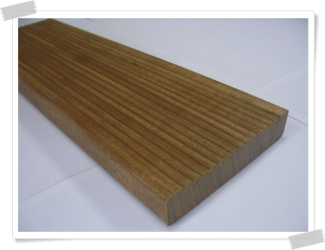
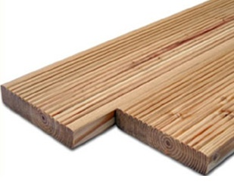
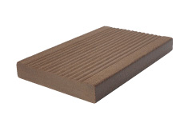
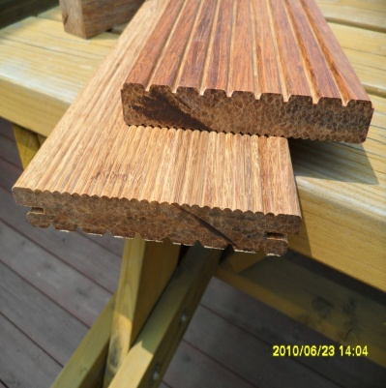
Comparison between B.P WOOD and Other Materials
고압축 천연목재와 다른 소재의 비교
물리적특성 | 하드우드 | 미송방부목 | 합성목재 | 고압축천연목재
Numerical Data | Hard wood | Hem-fir treated | Wood Prastic Composite | B.P WOOD(에코등급)
사진
비중 | 0.6-.95 TON/㎥ | 0.35-0.45 TON/㎥ | 1.1-1.2 TON/㎥ | 1.15-1.3 TON/㎥
치수안정계수 | .00186(Teak기준) | 0.00267 | 자료없음 | 0.00015
경도 | 3684psi(Ipe기준) | 660psi | 3440psi | 4725psi
최대압축강도 |  | 430kg/㎠ | 286kg/㎠ | 928kg/㎠
휨강도 |  | 725kg/㎠ | 자료없음 | 1027kg/㎠
전단강도 |  | 85kg/㎠ |  | 168kg/㎠
주용도 | 마루,데크 | 목조주택,데크,사이딩 | 데크,사이딩 | 마루,데크,사이딩,포스트
 | 실내외 모두사용가능 | 실외한정 | 실외한정 | 실내외 모두사용가능

Slide 7
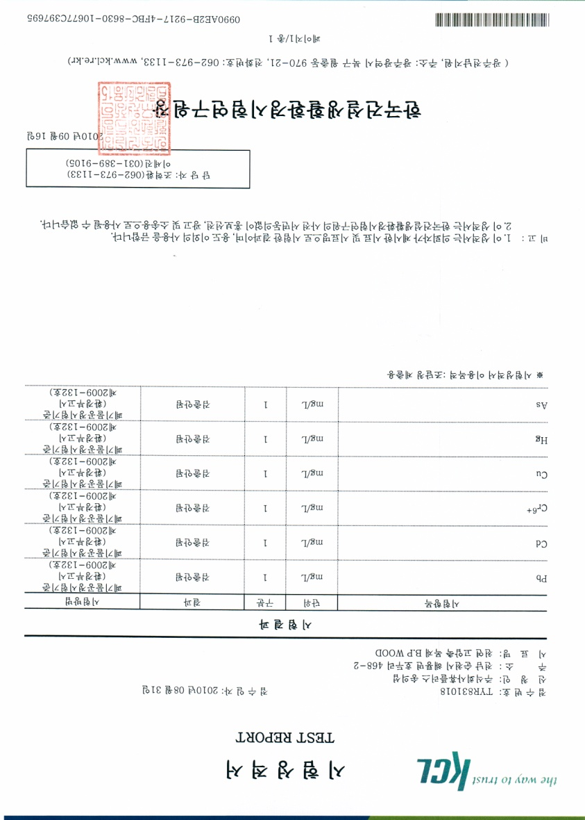
유해물질 검출시험(첨부자료1) - 에코등급
B.P WOOD
시험항목 | 단위 | 결과
Pb | mg/L | 검출안됨
Cd | mg/L | 검출안됨
Cr | mg/L | 검출안됨
Cu | mg/L | 검출안됨
As | mg/L | 검출안됨
Hg | mg/L | 검출안됨
Zn | mg/L | 검출안됨
Ni | mg/L | 검출안됨
6+
*등급에 따라 경미한 차이는 있을 수 있습니다.

Slide 8
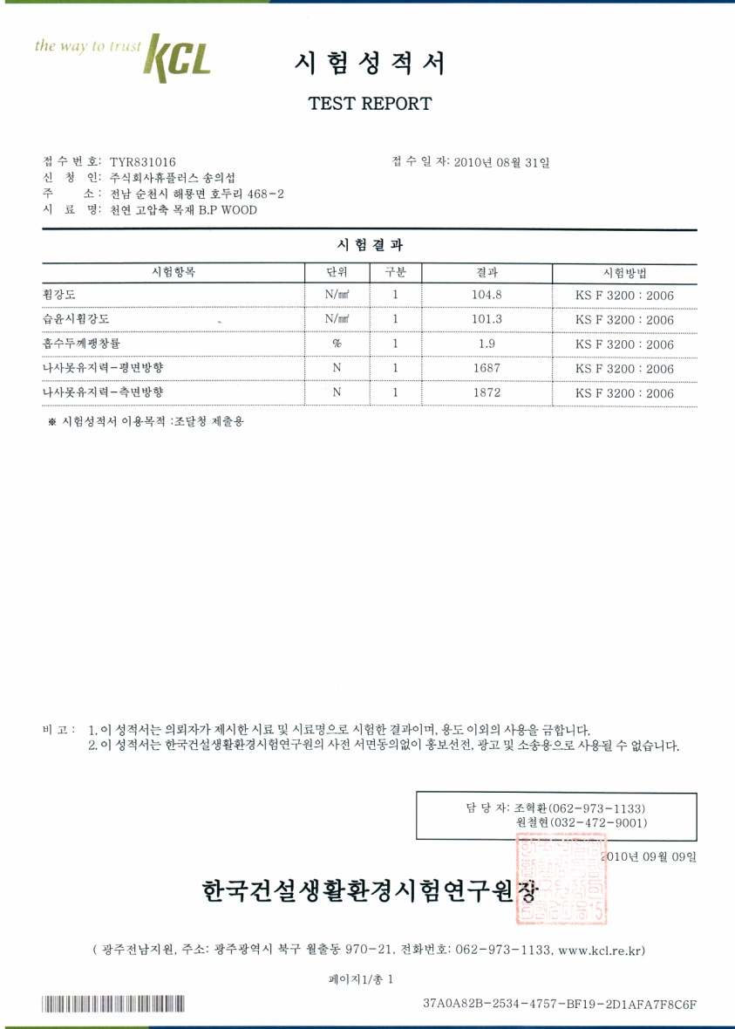
물리성 시험(첨부자료2) - 에코등급
B.P WOOD
시험항목 | 단위 | 결과
휨강도 | N/mm² | 104.8
습윤시휨강도 | N/mm² | 101.3
흡수두께팽창률 | % | 1.9
나사못유지력(평면) | N | 1687
나사못유지력(측면) | N | 1872
*등급에 따라 경미한 차이는 있을 수 있습니다.

Slide 9
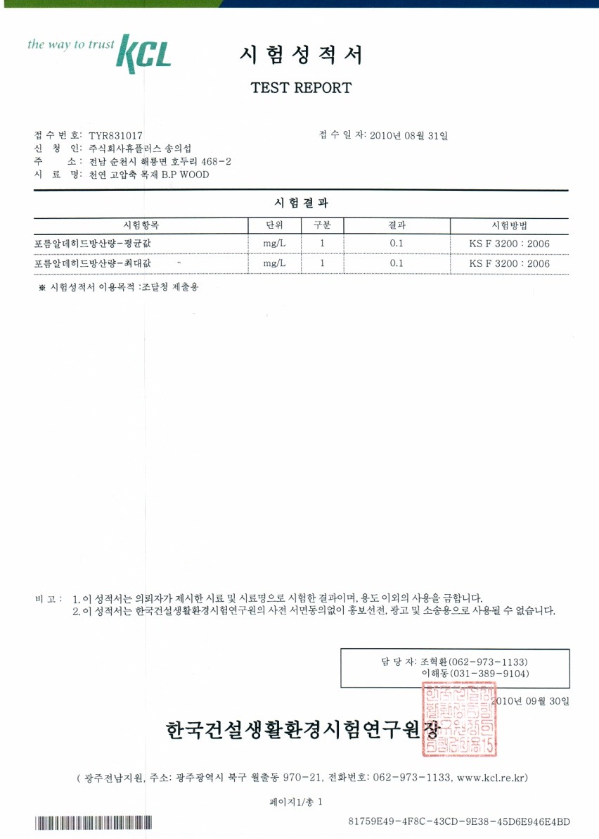
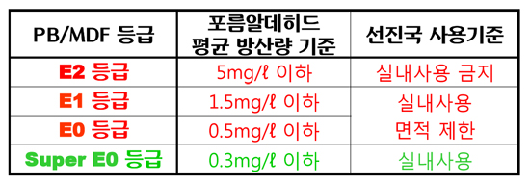
포름알데히드 방산 시험(첨부자료3) - 에코등급
평균0.1
최대0.1
Super E0등급
30개 이상의 시료를 무작위로 검사하여 검출된 포름알데히드 방산량 시험에서 B.P WOOD는 0.1이라는 슈퍼E0등급을 획득하였습니다.
이는 실외자제로서는 물론이며 실내의 가구의 재료로까지 사용이가능한 최우수 친환경 건축자재임을 뜻합니다.
“실내공기질 관리법에 의한 포름알데히드 등급표”
*등급에 따라 경미한 차이는 있을 수 있습니다.

Slide 10
경도 비교 그래프 - 에코등급
목재의 경도가 2000psi 이상일 때 오일 마감이 가능하며 가구의 이동이나 하이힐에 의한 상처를 방지 할 수 있습니다.

Slide 11
치수안정성 비교 그래프 - 에코등급

Slide 12
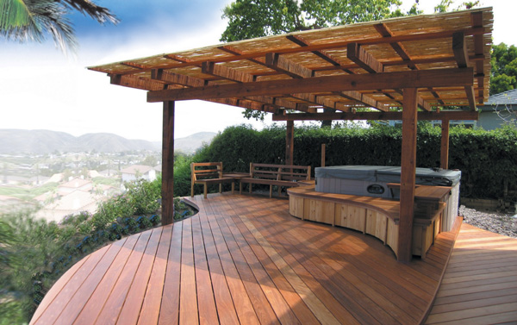
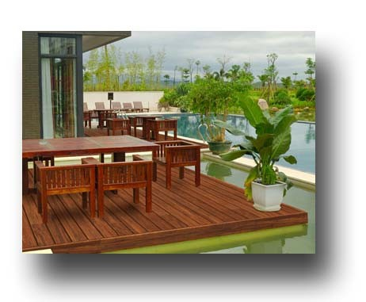
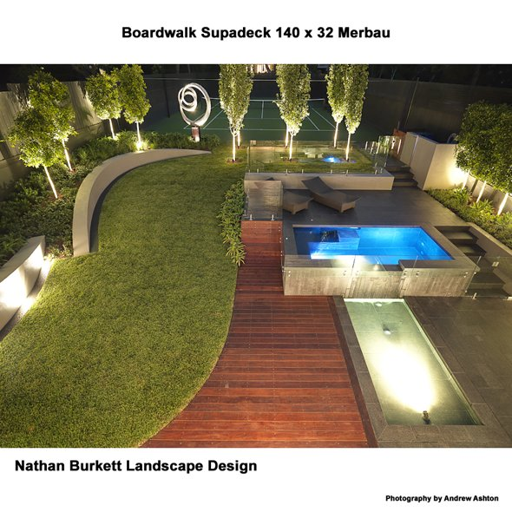
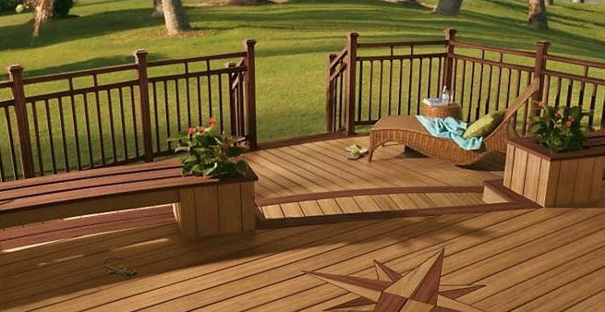
해외 시공사례
(Australia, Germany /데크, 파고라)

Slide 13
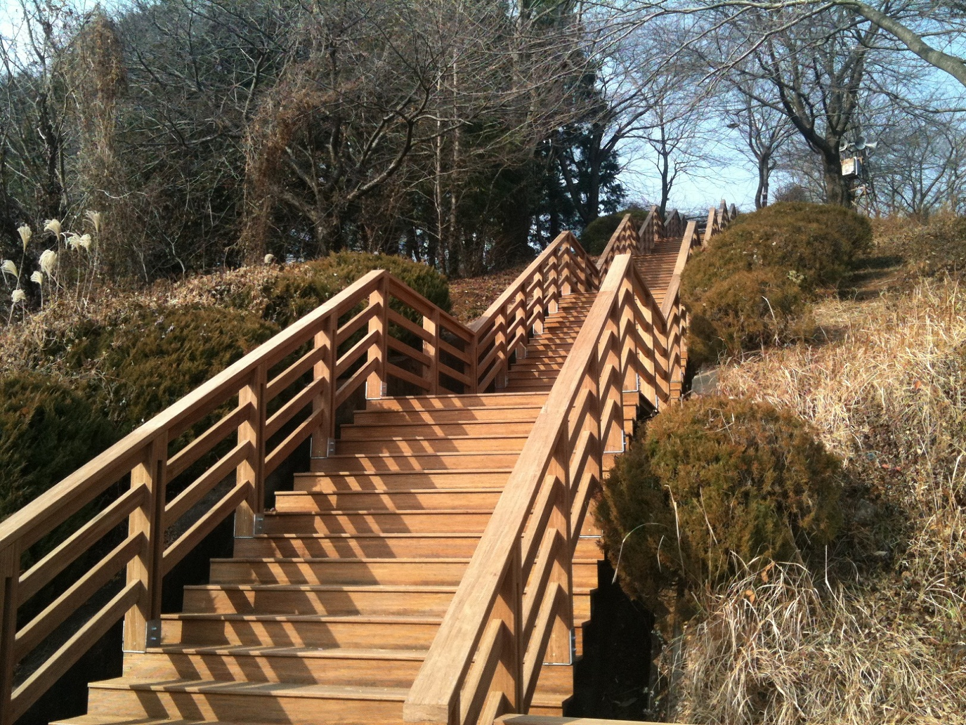
국내 시공사례
(벌교 세망 재해위험지구 정비공사)

